Slide 1
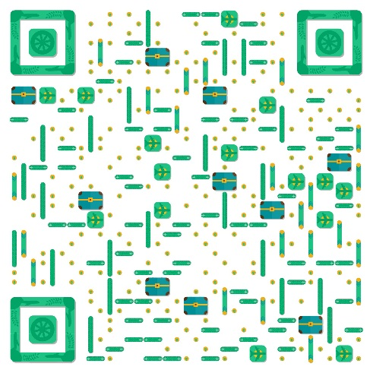
《e路实践、e路成长》
姜 博
e启学习工作室
常州市新北区薛家中心小学

Slide 2
1.总结回顾
2.团队分享
3.工作导航

Slide 3
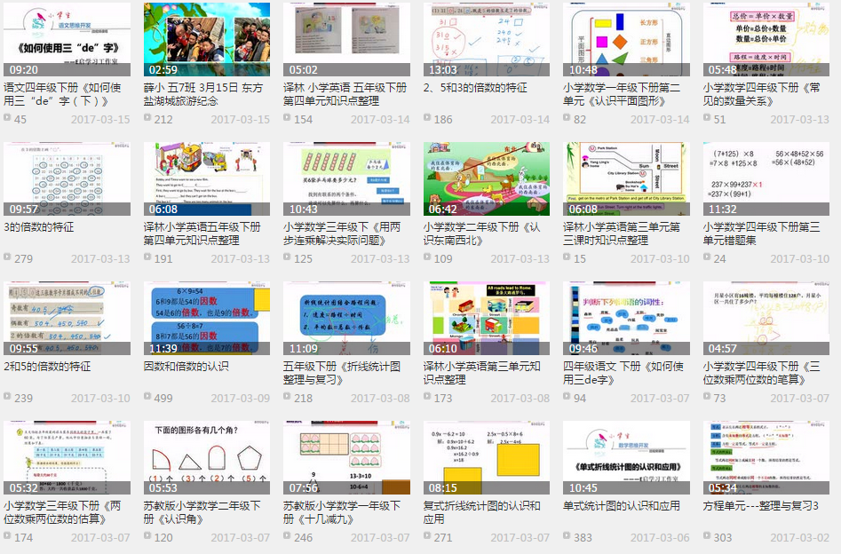

Slide 4
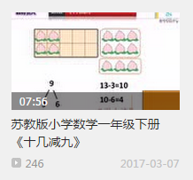
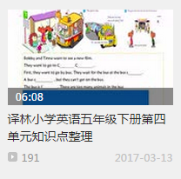
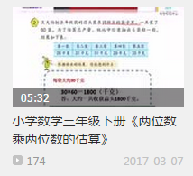

冠军
亚军
季军

Slide 5
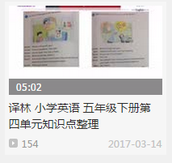
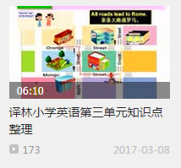
总冠军刘敏娟

